Slide 1
情報処理技法(リテラシI)
第１４回：最終課題作成
産業技術大学院大学 情報アーキテクチャ専攻
助教 柴田 淳司

Slide 2
第１４回の目標
より良い最終課題を仕上げよう
タッチタイピング試験
課題確認
最終課題の実例
Notes:
要するに最終課題

Slide 3
タッチタイピング

Slide 4
タッチタイピング

Slide 5
画面が表示されない人は？
このあたりを
クリック
Notes:
どうやら白文字で「Flash Playerを有効化する」ボタンが表示されている模様

Slide 6
タッチタイピング試験
「富士通 タッチタイピング」のページへ
「実力アップコース 短文 ローマ字」を選択
任意のコースで実行できる状態にして待機
合図をしたら試験開始
10分間の試験
その間何回でもOK
スクリーンショットを撮る(Command + Shift + 3) ↑名前、時刻、スコアが見えるように！
終了後は毎回の演習時と同じように提出

Slide 7
現状出ている課題
INFOSS情報倫理
情報処理センター→Web Classから受講
成績一覧のスクリーンショットを提出
最終課題
専攻ごとに与えられた課題を解く
制作物を提出
課題提出は
今日中(7/20)です！

Slide 8
INFOSS情報倫理：Web Class

Slide 9
INFOSS情報倫理：コースに参加

Slide 10
INFOSS情報倫理： コースを受講&テスト

Slide 11
INFOSS情報倫理：成績一覧

Slide 12
期末テスト
マークシート方式
全30問、1問1点
試験時間30分
試験問題の例
出力装置はどれ？
ウイルス対策ソフトの役割は？
IPアドレスって？

Slide 13
最終課題
専攻ごとに異なる課題を解く！
基本は「レポート作成できる能力」を示す
インターネットや図書館を活用できるか？
オフィスソフトを使うことができるか？
レポートとしてのフォーマットが守れるか？
論理的な説明ができるか？
倫理的な問題を解決できているか？
詳細は9章参照

Slide 14
細かい評価：図
Notes:
・図のタイトルがある
・テキスト内で図を引用して説明している
・軸の名前と単位がある
・凡例がちゃんとついている

Slide 15
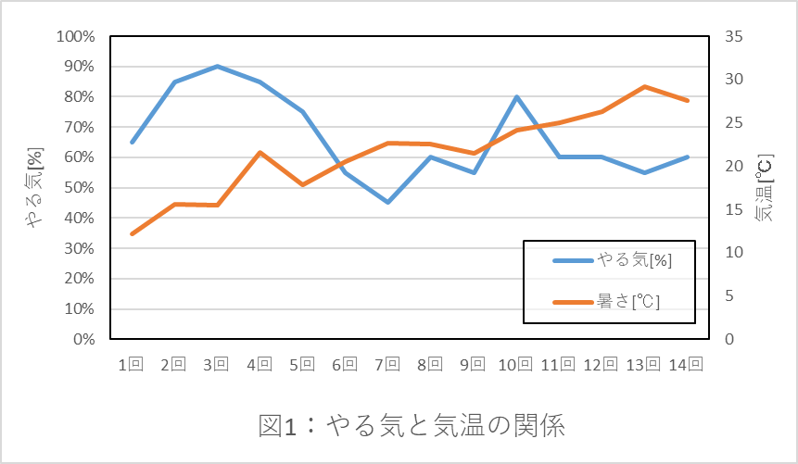
分析の例
誕生日

Slide 16
細かい評価：理論だった説明
図１では、やる気と気温の 関係を表している。やる気が 高い時期と、気温が低い時期 が一致していることがわかる。 相関係数を計算したところ、 中程度の負の相関(-0.49)が求 められた。以上のことより、 気温がやる気に影響していることが示される。
また、第８回以降はクーラーにより室内環境が改善しているため、それを考慮するとさらに高い相関関係にあることが示唆される。
Notes:
発想の飛躍に注意

Slide 17
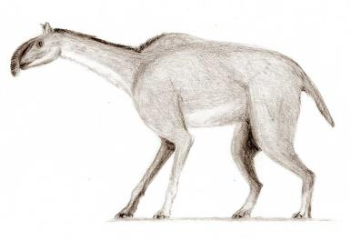
マクラウケニアって？
学名：Macrauchenia(意味は大きなラクダ)
分類：哺乳類 哺乳綱 獣亜綱 滑距目
発見者：若き日のダーウィン
生息地：南米
歴史： 700万年前 誕生 500万年前 馬やラクダが南米に流入 2万年前 絶滅
滑距目最後の生き残りの想像図[3]
引用番号

Slide 18
参考文献
作者、作品名、著書情報
[1] Micheal Westbury, Sina Baleka, et al, “A mitogenomic timetree for Darwin’s enigmaticSouth American mammal Macrauchenia patachonica”, nature COMMUNICATIONS, Jun., 2017.
[2] 国立科学博物館, http://db.kahaku.go.jp/, visited Jul. 19, 2017.
[3] Wikipedia 滑距目, https://ja.wikipedia.org/wiki/%E6%BB%91%E8%B7%9D%E7%9B%AE, visited Jul. 19, 2017.
[4] GASTON DESIGN INC, http://www.gastondesign.com/, visited Jul. 19, 2017.

Slide 19
課題の再々確認
INFOSS情報倫理
情報処理センター→Web Classから受講
成績一覧のスクリーンショットを提出
最終課題
専攻ごとに与えられた課題を解く
制作物を提出
課題提出は今日中(7/20)です！
遅れは7/31まで受け付け（日割り減点）

Slide 20
パスワード変更
本学のパスワードは１年で有効期限が切れます
変更手順
情報処理センターにアクセス
パスワード変更をクリック
現在のパスワードと新しいパスワードを入れる

